Slide 1




Thứ ba ngày 8 tháng 3 năm 2022
TẬP ĐỌC
CỬA SÔNG

Slide 3

KHỞI ĐỘNG

Slide 4
+Hãy kể những điều em biết về các vua Hùng ?
Các vua Hùng là những người đầu tiên lập nước Văn Lang, đóng đô ở thành Phong Châu - Tỉnh Phú Thọ.
- Thời đại Hùng Vương truyền được 18 đời, trị vì 2621 năm (Từ năm 2879 trước công nguyên đến năm 258)

Slide 5

Em hãy nêu nội dung bài Phong cảnh đền Hùng
Ca ngợi vẻ đẹp tráng lệ của đền Hùng và vùng đất Tổ, đồng thời bày tỏ niềm thành kính thiêng liêng của mỗi con người đối với tổ tiên.

Slide 6
HÌNH THÀNH KIẾN THỨC MỚI

Slide 7
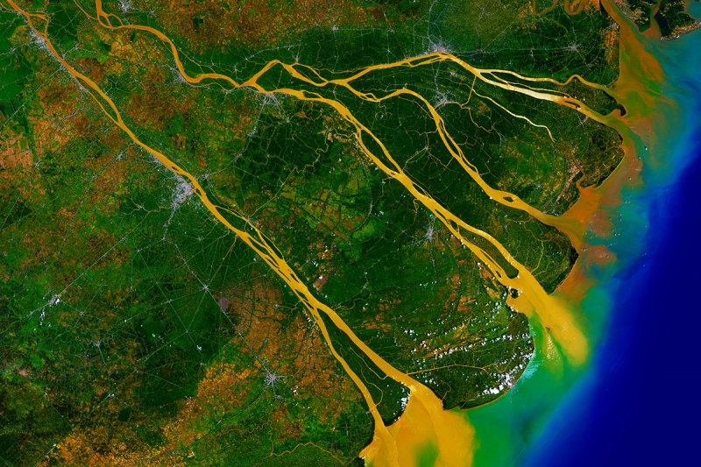

Slide 8
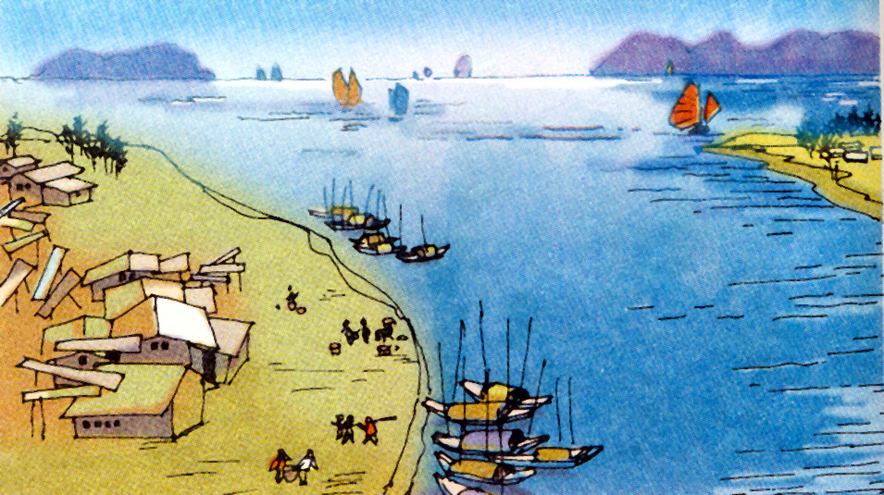
Tập đọc
CỬA SÔNG

Slide 9
Tập đọc
CỬA SÔNG
Luyện đọc Tìm hiểu bài
Dập dờn sừng sững , Sóc Sơn , lưng chừng

Slide 10
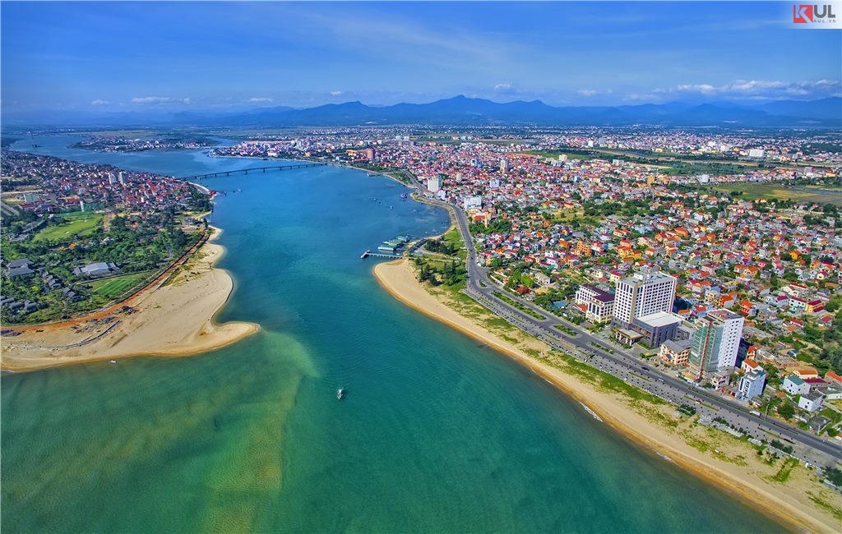
Cửa sông Nhật Lệ - Quảng Bình

Slide 11
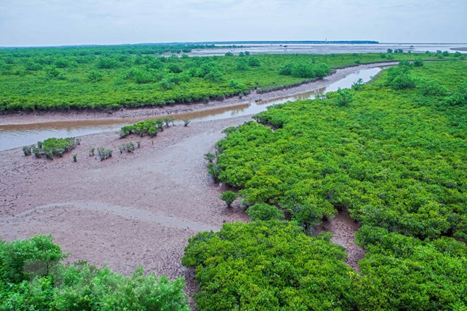
Bãi bồi sông Hồng

Slide 12
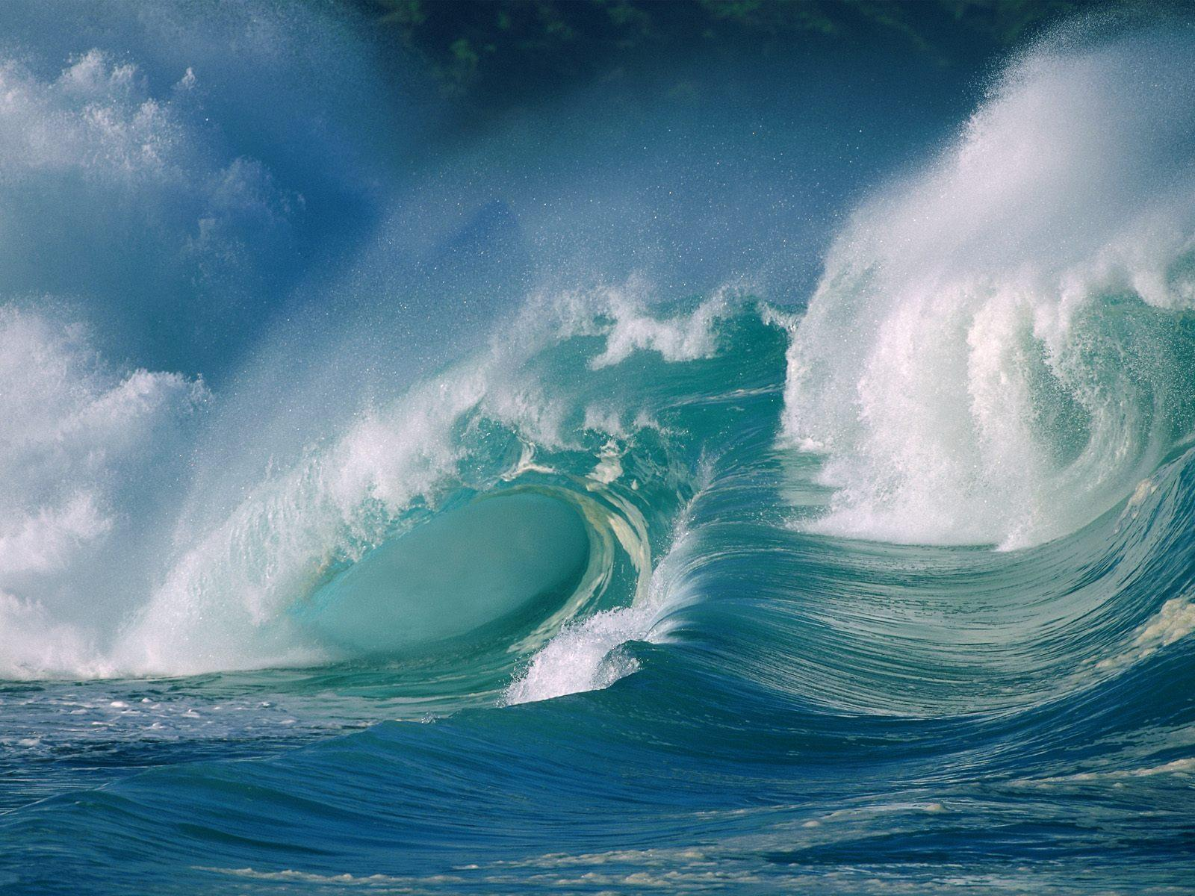
Sóng bạc đầu

Slide 13
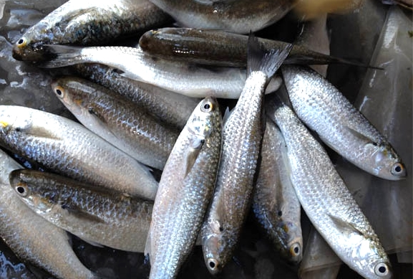
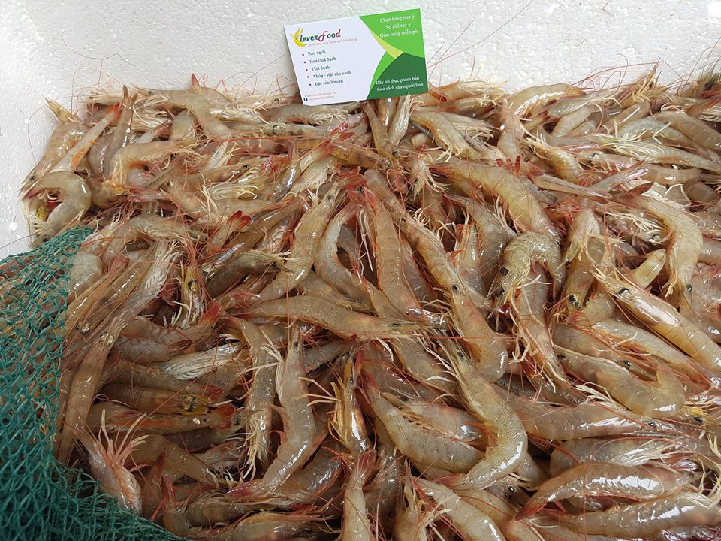
Cá đối
Tôm rảo

Slide 14
Tìm hiểu bài
Là cửa nhưng không then khoá
Cũng không khép lại bao giờ
Mênh mông một vùng sóng nước
Mở ra bao nỗi đợi chờ.
Trong khổ thơ đầu, tác giả dùng những từ ngữ nào để nói về nơi sông chảy ra biển ?

Slide 15
Cách nói đó rất đặc biệt cửa sông cũng là một cái cửa nhưng khác cái cửa bình thường không có then, có khoá.
Cách giới thiệu ấy có gì hay ?

Slide 16
Theo bài thơ, cửa sông là một địa điểm đặc biệt như thế nào ?
+ Là nơi những dòng sông gửi phù sa lại để
bồi đắp bãi bờ.
+ Là nơi nước ngọt chảy vào biển rộng.
+ Là nơi biển cả tìm về với đất liền.
+ Nơi thuyền bè qua lại, nơi ghi dấu các cuộc
tiễn đưa

Slide 17
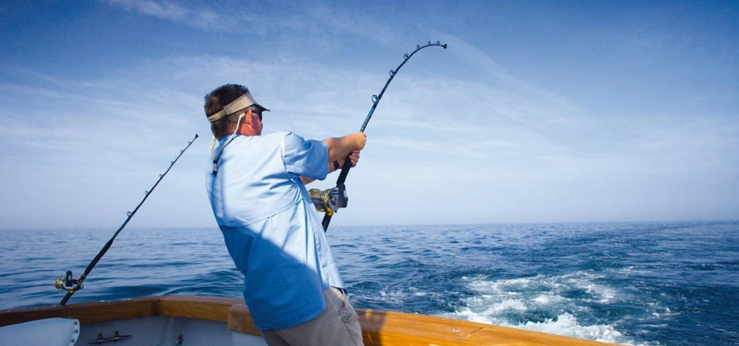
Cần câu uốn cong lưỡi sóng

Slide 18
Phép nhân hoá ở khổ thơ cuối giúp tác giả nói lên điều gì về “tấm lòng” của cửa sông đối với cội nguồn ?
Dù giáp mặt cùng biển rộng
Cửa sông chẳng dứt cội nguồn
Lá xanh mỗi lần trôi xuống
Bỗng … nhớ một vùng núi non

Slide 19
Cả khổ thơ cuối là một lời khẳng định: Cho dù ngày đêm giáp mặt với biển nhưng sông không bao giờ quên rằng để đến với biển phải xuất phát từ cội nguồn.

Slide 20
Qua bài thơ tác giả muốn nói với em điều gì ?
Nội dung chính: Qua hình ảnh cửa sông, tác giả ngợi ca tình cảm thủy chung, uống nước nhớ nguồn

Slide 21
Luyện đọc diễn cảm
Nơi cá đối vào đẻ trứng
Nơi tôm rảo đến búng càng
Cần câu uốn cong lưỡi sóng
Thuyền ai lấp loá đêm trăng.
Nơi con tàu chào mặt đất
Còi ngân lên khúc giã từ
Cửa sông tiễn người ra biển
Mây trắng lành như phong thư

Slide 22
Tập đọc
Cửa sông
Nội dung chính:
Qua hình ảnh cửa sông, tác giả ngợi ca tình cảm thủy chung, uống nước nhớ nguồn

Slide 23

Củng cố:
Dặn dò:
Học thuộc lòng bài thơ “Cửa sông”
Chuẩn bị bài: Nghĩa thầy trò

Slide 24

CHÀO CÁC EM !

